Slide 2
Amerigo Vespucci: una leggenda nata a Castellammare

Slide 3
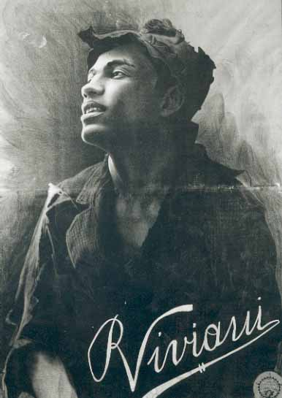

Slide 4
The Amerigo Vespucci is a vessel of the Italian Navy built as a school ship in Castellammare di stabia. It was defined "the most beautiful ship in the world" by the American aircraft USS Independence. The choice to build the Amerigo Vespucci dates back to 1925; it was designed after its twin ship Cristoforo Colombo, built in 1930 following the design by Francesco Rotundi. The construction took 416 days to complete. The art of building boats in Castellammare became a major economic resource of the Mediterranean. The shipyard was officially opened by Charles of Bourbons in December 1780. Its first launch was celebrated on May the 13th 1786, after the conversion to a royal yard.
The Amerigo Vespucci is a vessel of the Italian Navy built as a school ship in Castellammare di stabia. It was defined "the most beautiful ship in the world" by the American aircraft USS Independence. The choice to build the Amerigo Vespucci dates back to 1925; it was designed after its twin ship Cristoforo Colombo, built in 1930 following the design by Francesco Rotundi. The construction took 416 days to complete. The art of building boats in Castellammare became a major economic resource of the Mediterranean. The shipyard was officially opened by Charles of Bourbons in December 1780. Its first launch was celebrated on May the 13th 1786, after the conversion to a royal yard.

Slide 5
PREFAZIONE
UNA NAVE PORTA CON SÉ LE IMPRONTE DI UNA COMUNITÀ
L'Amerigo Vespucci è memorabile per l'eccezionalità e la straordinarietà del suo valore. Come il Rex di Amarcord, anche l'Amerigo Vespucci è il simbolo di un mondo. Ricordare può essere utile per la vita di oggi e per le battaglie che ci aspettano. Tratteremo l'esistenza di un'intera comunità e i legami che stringono in un unico nesso l'Amerigo Vespucci e la nostra città, Castellammare di Stabia. L'occasione del Varo è un momento di festa solenne che coinvolge gli abitanti della città, e mostra il successo di un'impresa economica e il vanto di un sapere tecnico e professionale. Raffaele Viviani, con "Padroni di barche" del 1937, scrive l'ultimo atto di un destino che sembrava segnato dalla tragedia del periodo fascista. Rocco Traisci confronta il Vespucci con " il destino triste del suo gemello", il Cristoforo Colombo, che ne aveva anticipato di qualche anno la nascita.

Slide 6
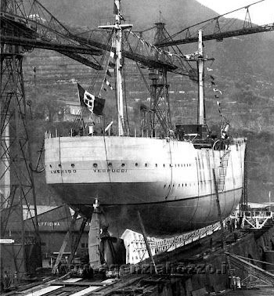
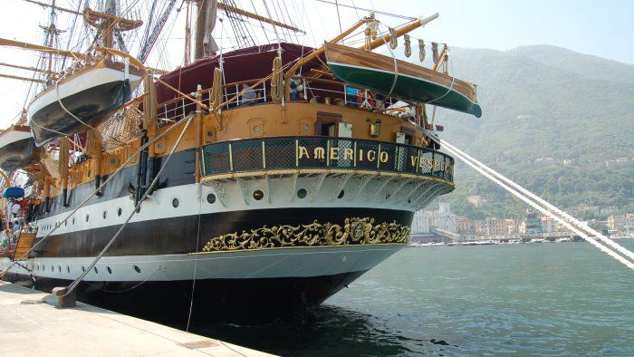
L’arte di costruire imbarcazioni a Castellammare divenne una delle principali risorse economiche del Mediterraneo. La scelta di far sorgere il cantiere navale a Castellammare di Stabia venne ufficializzata da Carlo di Borbone nel dicembre del 1780.Ultimati i lavori di conversione
da cantiere mercantile a cantiere reale nel 1786, il 13 maggio ci fu il primo varo del real cantiere.

Slide 7
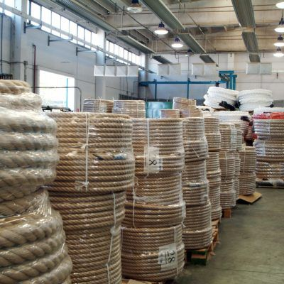
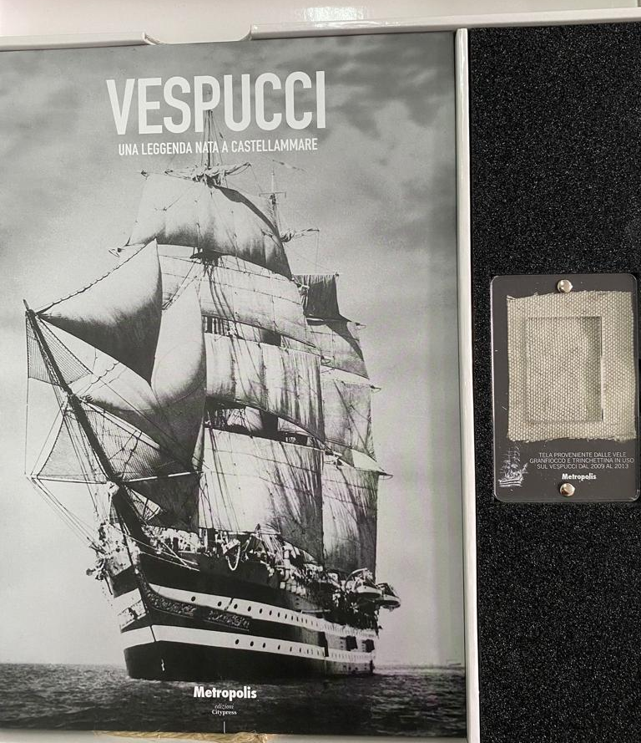
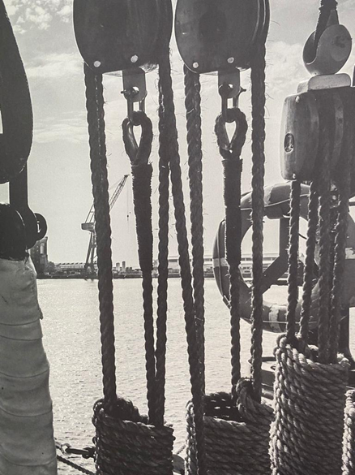
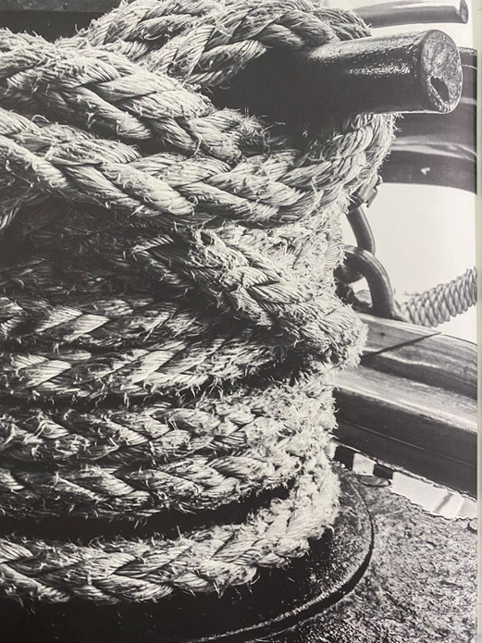
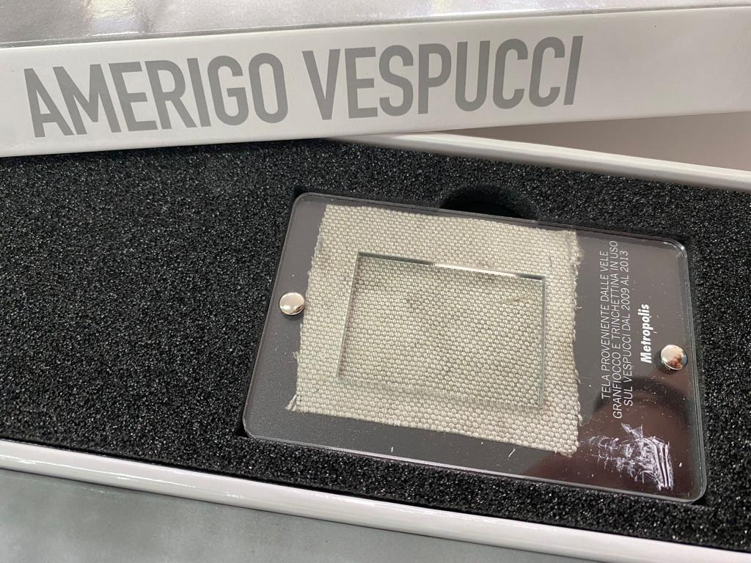
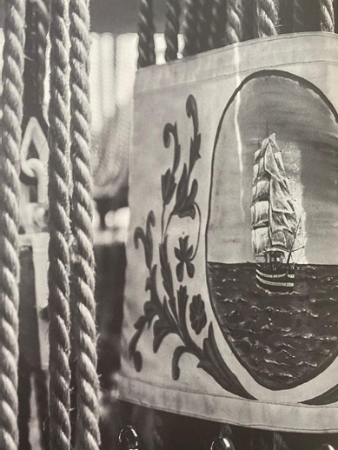
Ancora oggi la corderia rifornisce tutti i velieri storici italiani e produce cordame con materiali di ultima generazione.
Tela proveniente dalle vele granfiocco e trinchettina in uso sul Vespucci dal 2009 al 2013

Slide 8
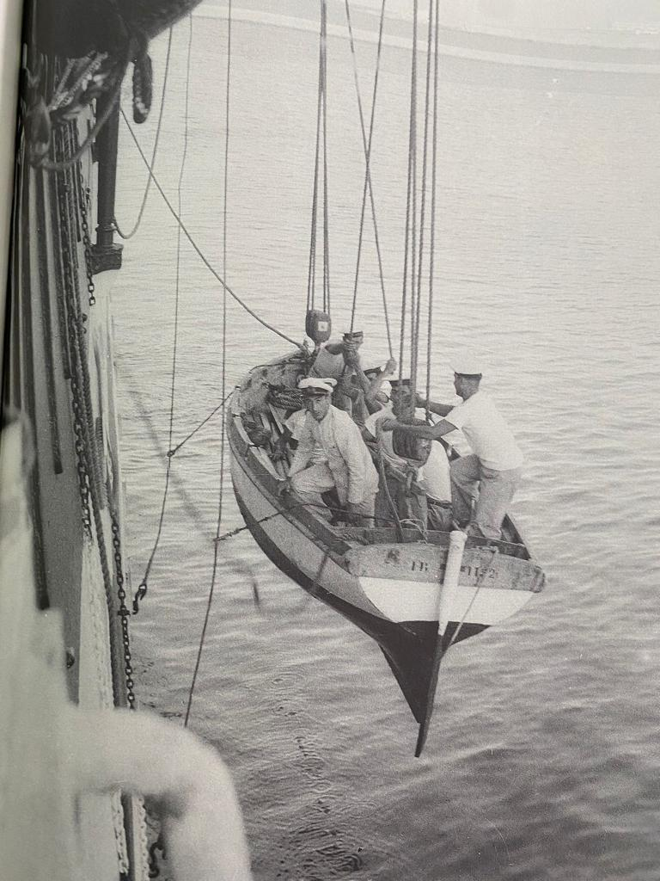
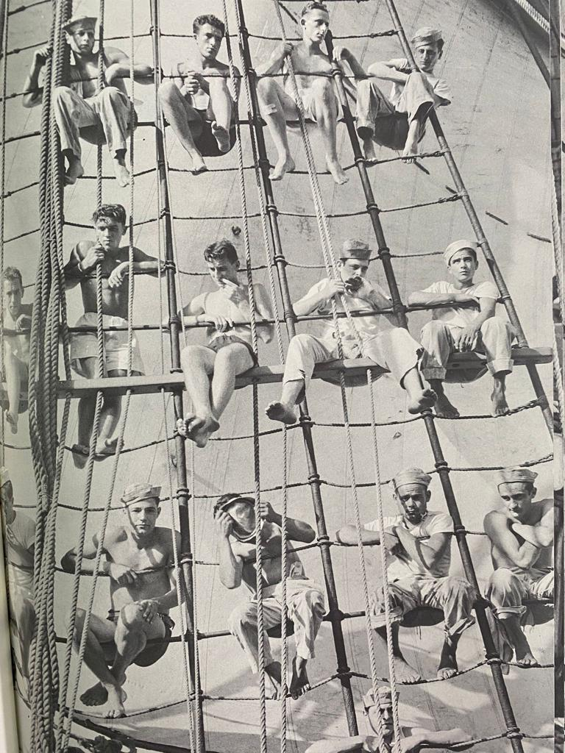
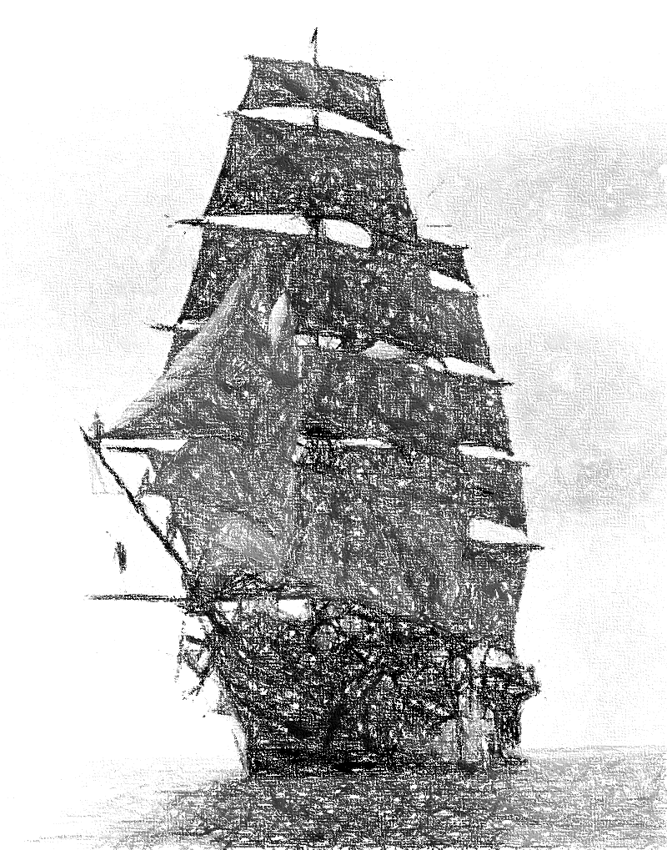
L'Amerigo Vespucci è un veliero della Marina Militare costruito come nave scuola per l'addestramento degli allievi ufficiali dei ruoli normali dell'Accademia navale. Gli fu attribuita la definizione di ”nave più bella del mondo” dall’incontro nel Mediterraneo con la portaerei statunitense USS Independence.
Inizio costruzione: 12 maggio 1930 presso il Regio Cantiere Navale di Castellammare di Stabia (NA)
Preparazione:416 giorni
Il progetto fu opera del Tenente Colonnello Francesco Rotundi,che aveva già progettato la nave gemella Cristoforo Colombo, infatti fu la sua bella copia e i loro nomi derivano da due grandi esploratori,ma non ebbero gli stessi destini.

Slide 9
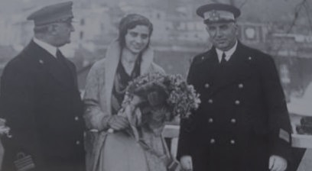
IL BATTESIMO
Si svolse con la rottura di una bottiglia sul retro della nave per mano della madrina Elena Cerio portando con sé la sua benedizione. Il primo colpo non fu fortunato , ma al secondo tentativo la bottiglia centrò il fianco del veliero e andò in frantumi. Dopo i discorsi di Odoardo Giannelli, il colonello che accompagnò la madrina, e di John Edward Acton, il comandante del Vespucci, il veliero salpò per la prima volta il 22 febbraio 1931, che divenne un giorno di festa. Nello stesso mese della cerimonia tricolore di Castellammare di Stabia, il comandante del cantiere militare Oscar Cerio ricevette da Giuseppe Sirianni una lettera riservata; un disperato tentativo di mettere in evidenza le speranze di un cantiere navale dalla storia gloriosa. Questa notizia però non soddisfece Mussolini che non spese alcuna parola sul cantiere di Castellammare di Stabia. Nel mentre il Vespucci e il Colombo tornarono a casa. Fu a causa di Benito Mussolini che il cantiere venne privatizzato. Molte persone cercarono di salvarlo, ma il fascismo riuscì comunque a respingerle. L'Italia assecondò il movimento fascista e corse verso la vergogna della legge razziale, mentre il Vespucci e il Colombo corsero verso l'orizzonte.
.
IL BATTESIMO
Si svolse con la rottura di una bottiglia sul retro della nave per mano della madrina Elena Cerio portando con sé la sua benedizione. Il primo colpo non fu fortunato , ma al secondo tentativo la bottiglia centrò il fianco del veliero e andò in frantumi. Dopo i discorsi di Odoardo Giannelli, il colonello che accompagnò la madrina, e di John Edward Acton, il comandante del Vespucci, il veliero salpò per la prima volta il 22 febbraio 1931, che divenne un giorno di festa. Nello stesso mese della cerimonia tricolore di Castellammare di Stabia, il comandante del cantiere militare Oscar Cerio ricevette da Giuseppe Sirianni una lettera riservata; un disperato tentativo di mettere in evidenza le speranze di un cantiere navale dalla storia gloriosa. Questa notizia però non soddisfece Mussolini che non spese alcuna parola sul cantiere di Castellammare di Stabia. Nel mentre il Vespucci e il Colombo tornarono a casa. Fu a causa di Benito Mussolini che il cantiere venne privatizzato. Molte persone cercarono di salvarlo, ma il fascismo riuscì comunque a respingerle. L'Italia assecondò il movimento fascista e corse verso la vergogna della legge razziale, mentre il Vespucci e il Colombo corsero verso l'orizzonte.

Slide 10
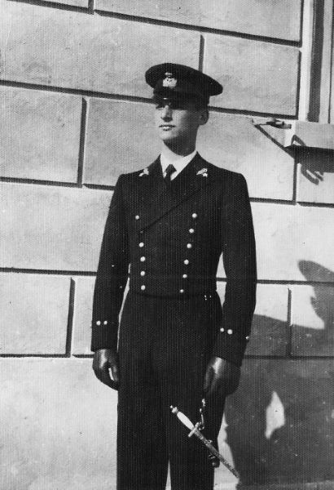
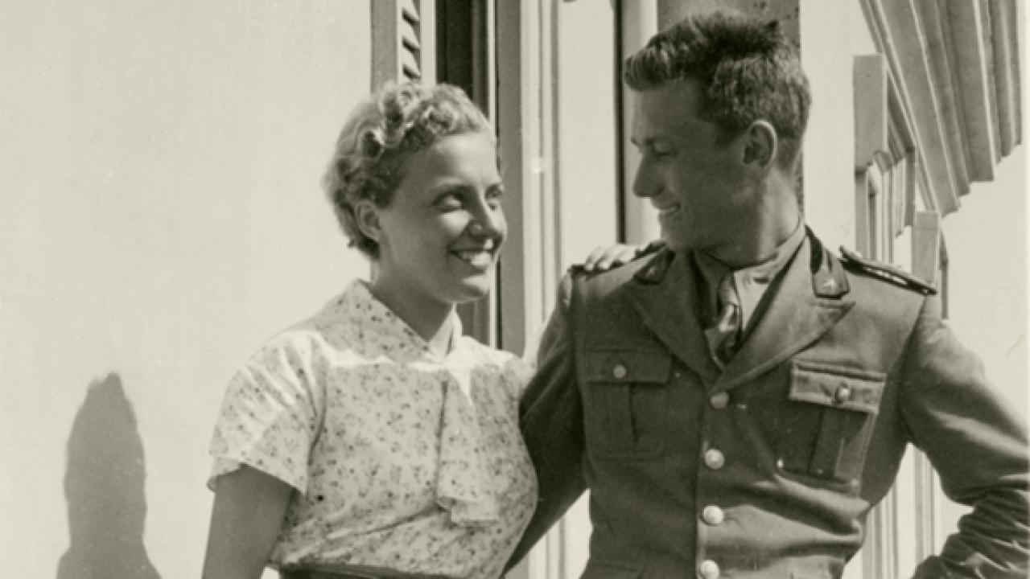
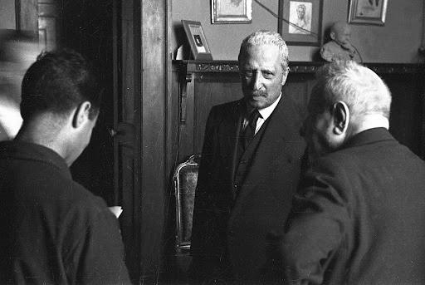
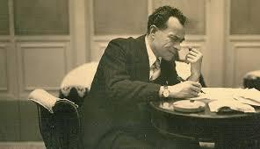
PERSONAGGI PRINCIPALI DELLA STORIA DEL VESPUCCI
Tra le molte testimonianze scritte e orali sono presenti anche foto scattate da Vincenzo Troncone, che si occupava di seguire eventi che si svolgono nelle industrie.
Giorgio Migone fu un giovane allievo imbarcato sul Vespucci che raccontò dei giorni vissuti sui velieri
Uno dei primi reportage che testimoniano la vita di bordo, lo firmò il fotografo, scrittore e poeta Fosco Maraini.
Altro personaggio importante fu Raffaele Viviani, attore e poeta che visse il varo del Colombo, un antifascista che scrisse di tensioni sociali e lotte operaie

Slide 11
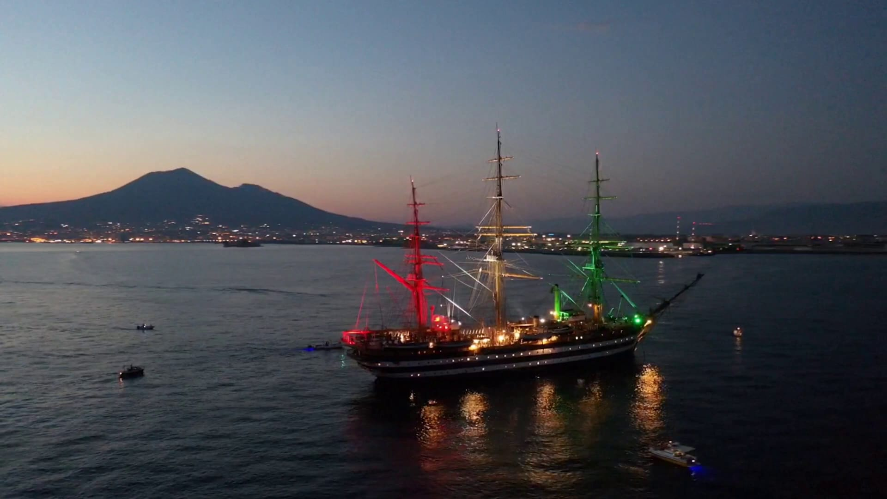
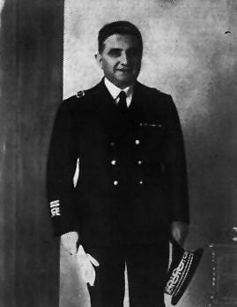
Il 4 Aprile del 1928 il Cristoforo Colombo, veliero nato su disegno di Francesco Rotundi, scivolò nelle acque del porto di Castellammare di Stabia. Nel luglio dello stesso anno fu pronto ad entrare, in modo ufficiale, in servizio. Il Colombo e il Vespucci, quest'ultimo evoluzione del primo, vennero considerati per il loro stile le nuove 'Victory' inglesi del capitano Nelson. Dal 1931 fino allo scoppio della Seconda Guerra Mondiale le due unità vennero usate come 'navi-scuola’. Il Colombo, insieme ad altre unità navali Italiane, venne sacrificato alle Nazioni Vincitrici della Guerra. Nel 1947 venne esiliato, per poi essere demolito ufficialmente nel 1971, dopo che nel 1963 bruciò in acque sovietiche insieme al carico che stava trasportando.

Slide 12
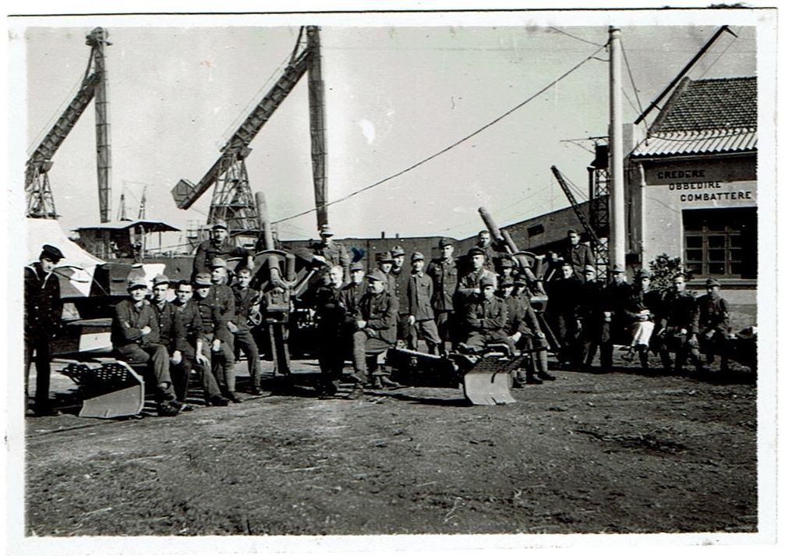
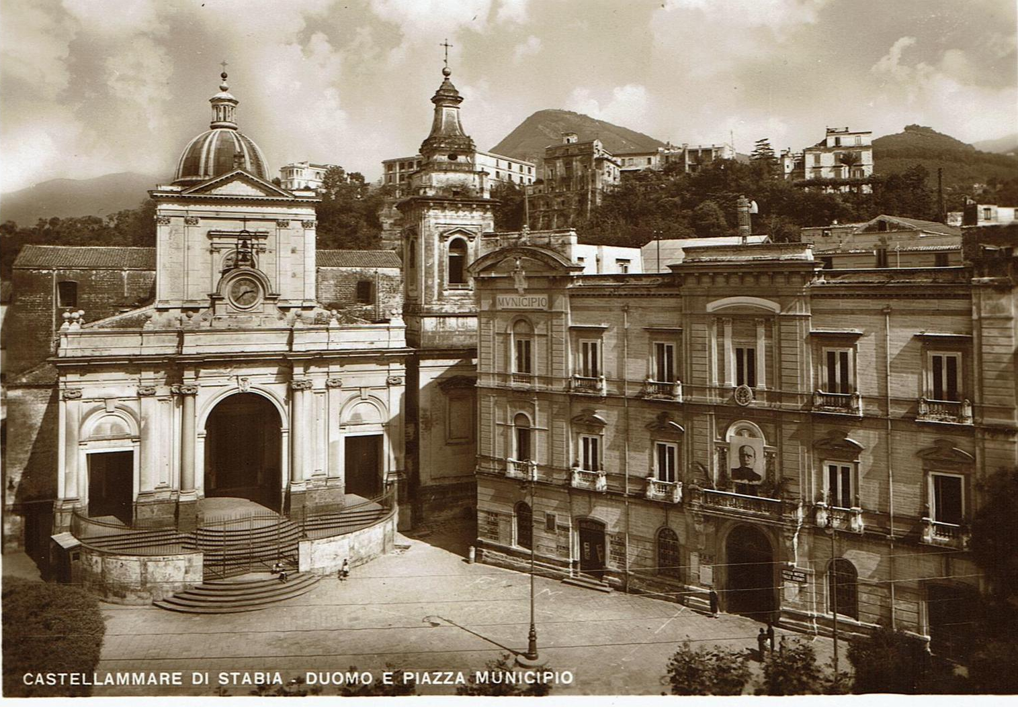

Slide 13
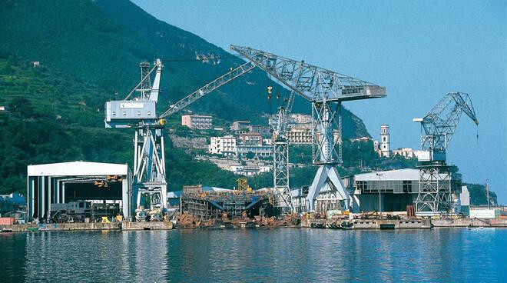
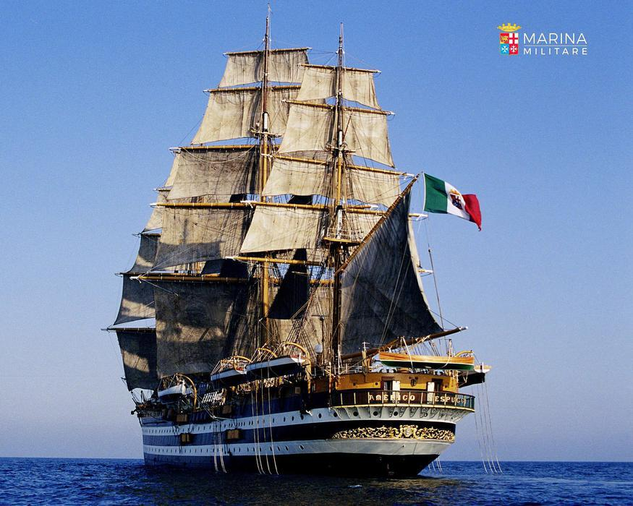
UNA CITTÀ SOSPESA TRA L'ACQUA E L'ACCIAIO
POST-FAZIONE
La storia della nostra amata Castellammare di Stabia è pregnante di vicende ma contraddittoria. Questo volume ricostruisce con precisione gli avvenimenti del secolo alle nostre spalle. Nel 2021 oltre a ricordare i 90 anni dell'Amerigo Vespucci, sono stati celebrati anche i 100 anni del Circolo Nautico, dei campioni olimpici. Questo libro è un contributo importante alla ricostruzione di vicende cruciali prima e dopo il varo del Vespucci.

Slide 14
